Slide 1

PHONEIX
От Merseyside

Slide 2

СЪЗДАТЕЛИ
Борислав Танев
Даниел Димитров
Маноел Николов
Мирослав Мирчев
Михаил Митрев
Ментор: Владимир Владимиров

Slide 3
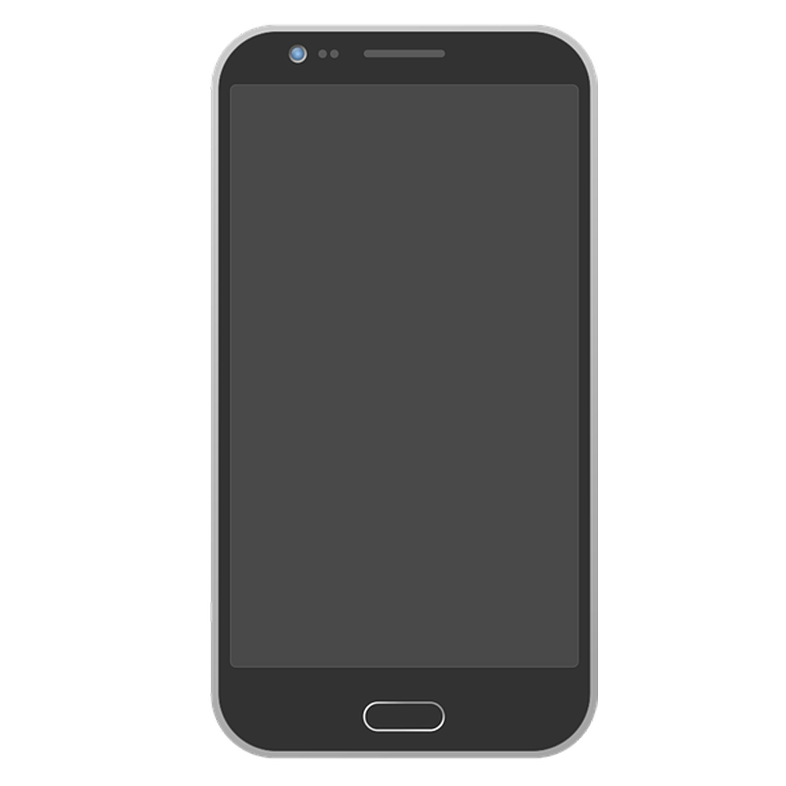
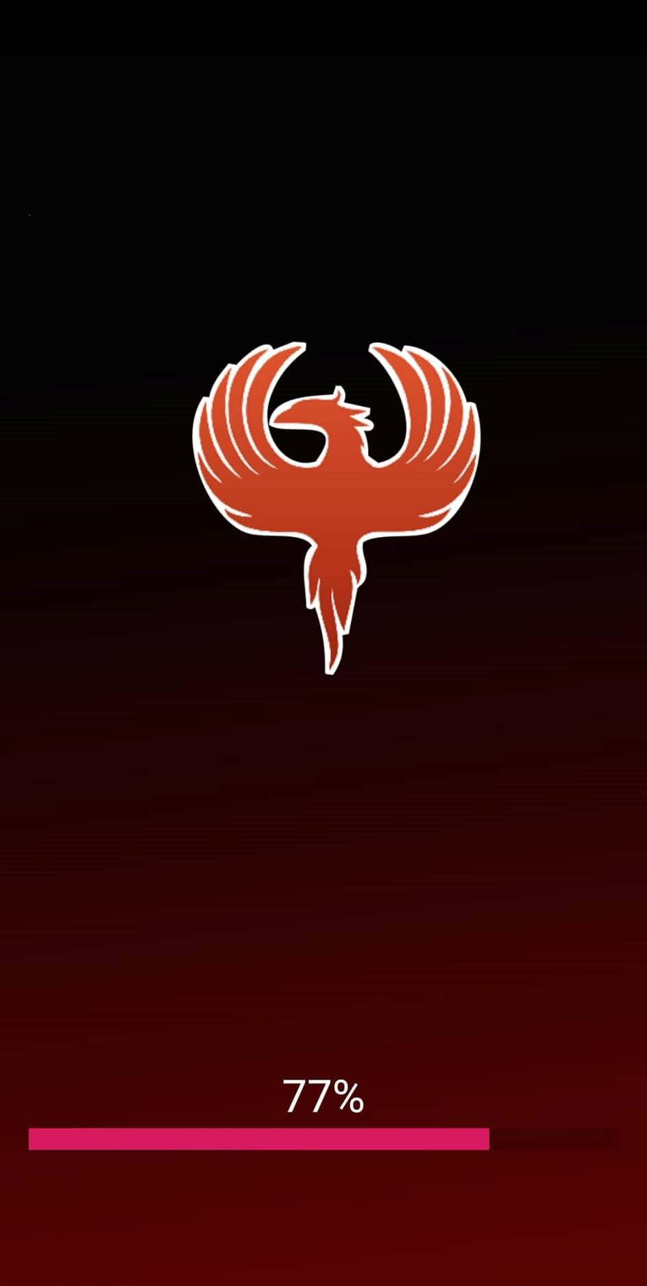
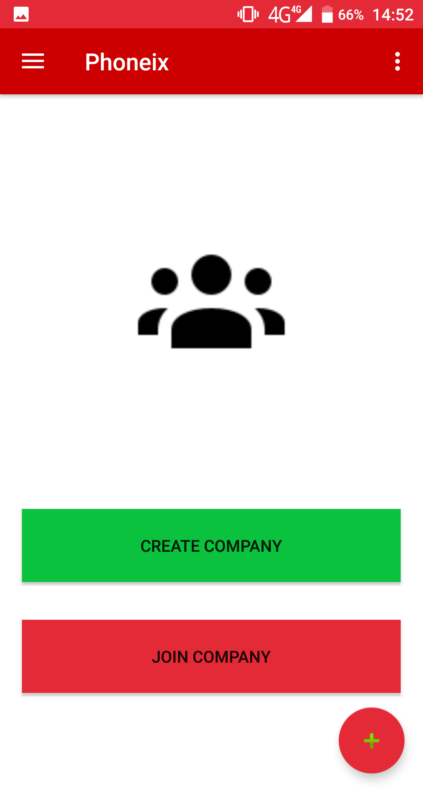

ИДЕЯ

Slide 4


ИЗПОЛЗВАНИ ТЕХНОЛОГИИ

Slide 5



ТРУДНОСТИ
Android Studio
Времето

Slide 6
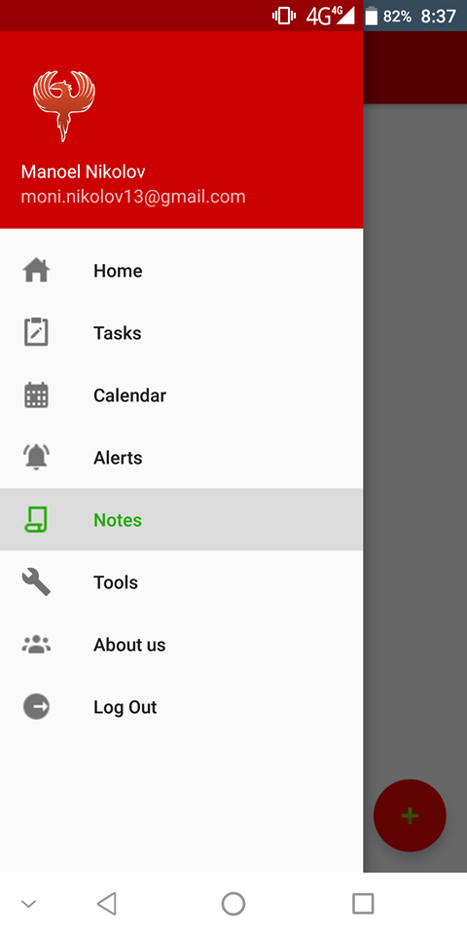
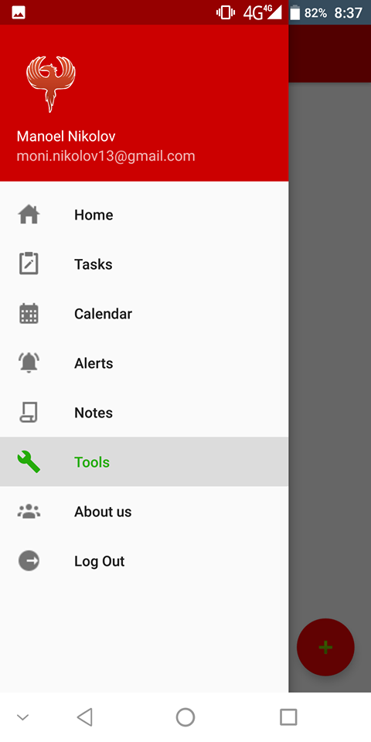
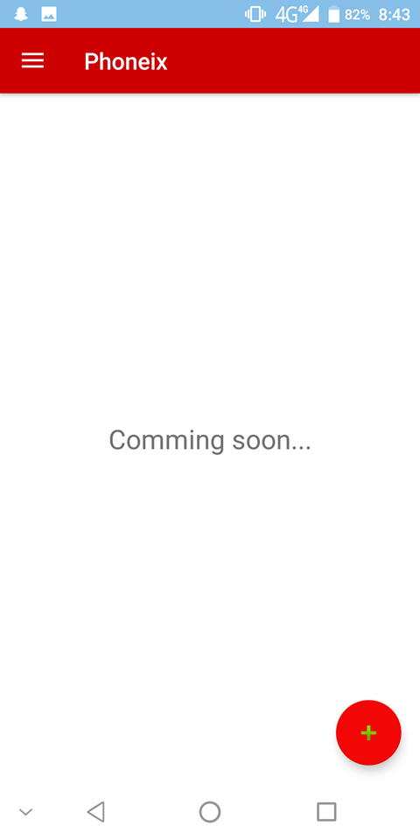
БЪДЕЩА РЕАЛИЗАЦИЯ

Slide 7
БЛАГОДАРЯ ЗА ВНИМАНИЕТО

